Slide 1
CHÀO MỪNG QUÝ THẦY CÔ
VỀ DỰ GIỜ
MÔN : KHOA HỌC TỰ NHIÊN 7
GV: BÙI THỊ MAI
TRƯỜNG: THCS NGỌC LIỆP

Slide 2
NHỔ CÀ RỐT

Slide 3
.
Câu 1: Vật phát ra âm trong trường hợp nào dưới đây
A
A Khi làm vật dao động
B. Khi uốn cong vật
C. Khi kéo căng vật
D. Khi nén vật
A B C D

Slide 4
.
Câu 2: Nguồn âm là?
A
A Các vật dao động phát ra âm
B. Các vật chuyển động phát ra âm
C. Vật có dòng điện chạy qua
D. Vật phát sáng
A B C D

Slide 5
Câu 3: Các dao động từ nguồn âm lan truyền trong môi trường gọi là?
A. Âm thanh
B
B. Sóng âm
C. Dao động
D. Chuyển động
A B C D

Slide 6
Câu 4: Khi bác bảo vệ gõ trống, tai ta nghe thấy tiếng trống. Vật nào đã phát ra âm đó?
A. Tay bác bảo vệ
B. Dùi trống
C. Không khí xung quanh trống
D . Mặt trống
D
A B C D

Slide 7
.
Câu 5: sóng âm truyền được trong các môi trường.
A
A Rắn, lỏng ,khí
B : Lỏng, rắn ,chân không
C : Khí, chân không
D : Rắn, chân không
A B C D

Slide 8
Đồ
Rê
Mi
Fa
Sol
La
Si
Đố

Slide 10
BÀI 13:
ĐỘ TO VÀ ĐỘ CAO
CỦA ÂM (3 TIẾT)

Slide 11
Phiếu 1: Đánh giá cá nhân (HS tự đánh giá)
Mức 3: 10 điểm
Mức 2: 8 điểm Tổng điểm: …../30 điểm
Mức 1: 5 điểm
Họ và tên | Tiêu chí | Mức 3 | Mức 2 | Mức 1
………………. | Mức độ tham gia hoạt động nhóm | Nhiệt tình, sôi nổi, tích cực | Có tham gia | Tham dự nhưng không tập trung
 | Đóng góp ý kiến | Có nhiều ý kiến và ý tưởng | Có ý kiến | Chỉ nghe ý kiến
 | Tiếp thu, trao đổi ý kiến | Lắng nghe ý kiến của các thành viên khác, phản hồi và tiếp thu ý kiến hiệu quả | Có lắng nghe, phản hổi | Chỉ nghe ý kiến

Slide 12
NỘI DUNG
2. Độ cao của âm
3. Luyện tập
1. Độ to của âm

Slide 13
* Tìm hiểu về biên độ dao động:
B
A
Độ lệch lớn nhất

Slide 14
* Tìm hiểu về biên độ dao động:
Vị trí cao nhất
Độ lệch lớn nhất
Vị trí cân bằng

Slide 15
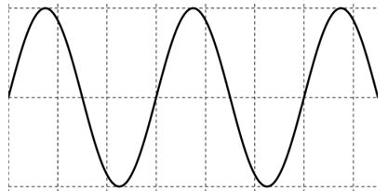
Hình 13.2: Đồ thị dao động âm hiển thị trên màn hình dao động kí.

Slide 16
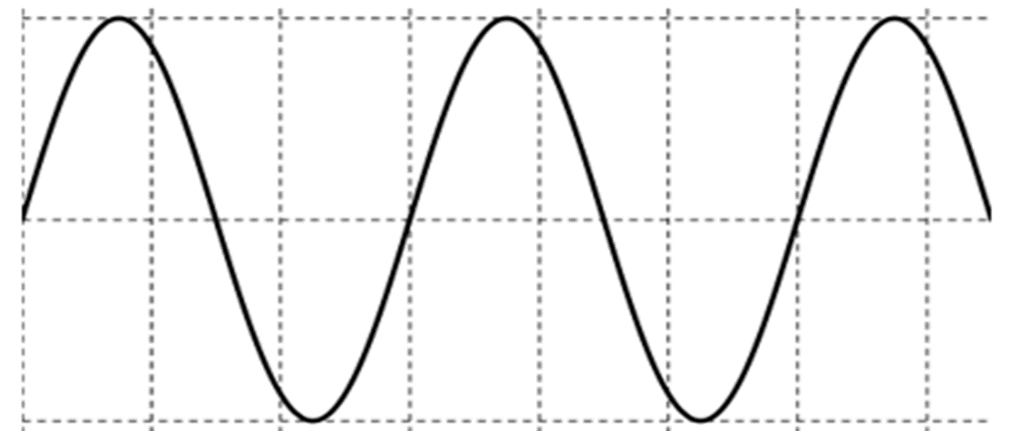
* Tìm hiểu về biên độ dao động:
Biên độ dao động
Vị trí cao nhất
Độ lệch lớn nhất
Vị trí cân bằng
Biên độ dao động
Đỉnh
Độ lệch lớn nhất
B
A
Độ lệch lớn nhất
Biên độ dao động
Đồ thị dao động âm hiển thị trên màn hình dao động kí.

Slide 17
* Tìm hiểu mối quan hệ giữa độ to của âm với biên độ âm
Chia lớp thành 4 nhóm
TN1: Gảy thước thép
TN2: Gảy dây chun
TN3: Kéo mặt cốc cao su
TN4: Gõ âm thoa
Mục đích thí nghiệm: Tạo âm to âm nhỏ và tìm mối liên hệ giữa độ to của âm với biên độ âm.

Slide 18
TN | Dụng cụ | Cách tiến hành
TN1: Gảy thước thép | Thước thép | Dùng tay giữ chặt 1 đầu thức trên mặt bàn ,đầu còn lại để tự do. - Dùng tay gảy nhẹ đầu tự do của thước - Dùng tay gảy mạnh đầu tự do của thước
TN2: Gảy dây chun | Hộp nhựa ko nắp, dây chun | Căng dây chun quanh hộp nhựa sao cho dây chun tiếp xúc với các mặt của hộp: - Dùng tay gảy nhẹ dây chun - Dùng tay gảy mạnh dây chu
TN3 Kéo mặt cốc cao su | Cốc nhựa gắn nắp cao su mỏng | - Dùng tay kéo nhẹ mặt cao su - Dùng tay kéo nhẹ mặt cao su
TN4 Gõ âm thoa | Âm thoa, búa cao su | - Dùng búa cao su gõ nhẹ vào nhánh âm thoa - Dùng búa cao su gõ nhẹ vào nhánh âm thoa

Slide 19
Nhóm/Vòng | Vòng 1 (2 phút) | Vòng 2 (2 phút) | Vòng 3 (2 phút) | Vòng 4 (2 phút)
Nhóm 1 | TN 1 | TN 2 | TN 3 | TN 4
Nhóm 2 | TN 2 | TN 3 | TN 4 | TN 1
Nhóm 3 | TN 3 | TN 4 | TN 1 | TN 2
Nhóm 4 | TN 4 | TN 1 | TN 2 | TN 3

Slide 20
Phiếu học tập
TN |  | Biên độ dao động của vật ( lớn / nhỏ ) | Âm phát ra ( to/ nhỏ )
TN1: Gảy thước thép | Nhẹ
 | Mạnh
TN2: Gảy dây chun | Nhẹ
 | Mạnh
TN3: Kéo mặt cốc cao su | Nhẹ
 | Mạnh
TN4: Gõ âm thoa | Nhẹ
 | Mạnh
Kết luận :
- Âm nghe được càng ........ khi biên độ âm càng ........
- Âm nghe được càng ........ khi biên độ âm càng .. ....

Slide 21
Phiếu 2: Đánh giá kĩ năng thực hành thí nhiệm của nhóm
Các mức độ của thang đo từ 1 đến 4
- Mức 4 (Tốt) : Làm đúng và thành thạo
- Mức 3 (Khá): Đã biết làm nhưng còn hơi chậm
- Mức 2 (TB) : Đã làm nhưng còn lúng túng, sai sót
- Mức 1 ( Yếu): Chưa làm được
Tiêu chí | Nhóm 1 | Nhóm 2 | Nhóm 3 | Nhóm 4
1.Thực hiện các thao tác thí nghiệm thành thạo
2.Ghi chép quá trình thí nghiệm đầy đủ
3.Giải thích kết quả thí nghiệm rõ ràng
4.Rút ra kết luận chính xác
Tổng

Slide 22
Phiếu học tập
TN |  | Biên độ dao động của vật ( lớn / nhỏ ) | Âm phát ra ( to/ nhỏ )
TN1: Gảy thước thép | Nhẹ | Nhỏ | Nhỏ
 | Mạnh | Lớn | To
TN2: Gảy dây chun | Nhẹ | Nhỏ | Nhỏ
 | Mạnh | Lớn | To
TN3: Kéo mặt cốc cao su | Nhẹ | Nhỏ | Nhỏ
 | Mạnh | Lớn | To
TN4: Gõ âm thoa | Nhẹ | Nhỏ | Nhỏ
 | Mạnh | Lớn | To
Kết luận:
- Âm nghe được càng ...to..... khi biên độ âm càng ....lớn....
- Âm nghe được càng ....nhỏ.... khi biên độ âm càng .. nhỏ....

Slide 23
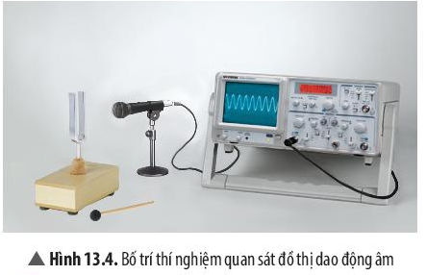
Thí nghiệm 5: Quan sát đồ thị dao động âm của âm thoa bằng dao động kí

Slide 24
Biên độ dao động hiển thị trên màn hình tỉ lệ với biên độ dao động của sóng âm mà micro nhận được
Khi âm thoa chưa hoạt động, không phát ra âm

Slide 25
Tại sao khi hét to, kéo dài ta thường bị đau họng, giọng nói khàn và nhỏ đi?
Khi hét to, kéo dài, các dây thanh quản phải dao động với biên độ lớn trong thời gian dài dẫn đến bị tổn thương, vì thế ta thường bị đau họng, giọng nói khàn và nhỏ đi.
Để phòng ngừa viêm thanh quản ta nên tránh la hét, nói nhiều và to trong tgian quá dài.

Slide 26
LUYỆN TẬP

Slide 27
Câu 1: Âm do một vật phát ra càng nhỏ khi:
C
A
B
C
D
Vật dao động càng chậm
Vật dao động càng mạnh
Biên độ dao động càng nhỏ
Vật không dao động

Slide 28
Câu 2: Chọn phương án điền từ thích hợp:
Vật dao động lệch khỏi vị trí cân bằng càng nhiều, biên độ dao động càng …(1)…, âm phát ra càng …(2)…
A
B
C
D
(1) bé,
(2) to
(1) lớn, (2) to
(1) bé, (2) nhỏ
(1) lớn, (2) cao

Slide 29
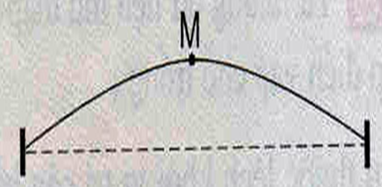
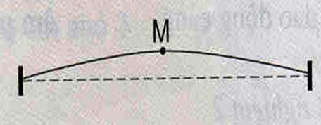
Câu 3: Khi sợi dây của 2 hình a và b dao động. Âm thanh phát ra từ sợi dây của hình nào nghe to hơn?
a
b
A
B
C
D
2 sợi dây không phát ra âm
Sợi dây hình b
2 sợi dây phát ra âm như nhau
Sợi đây hình a

Slide 30
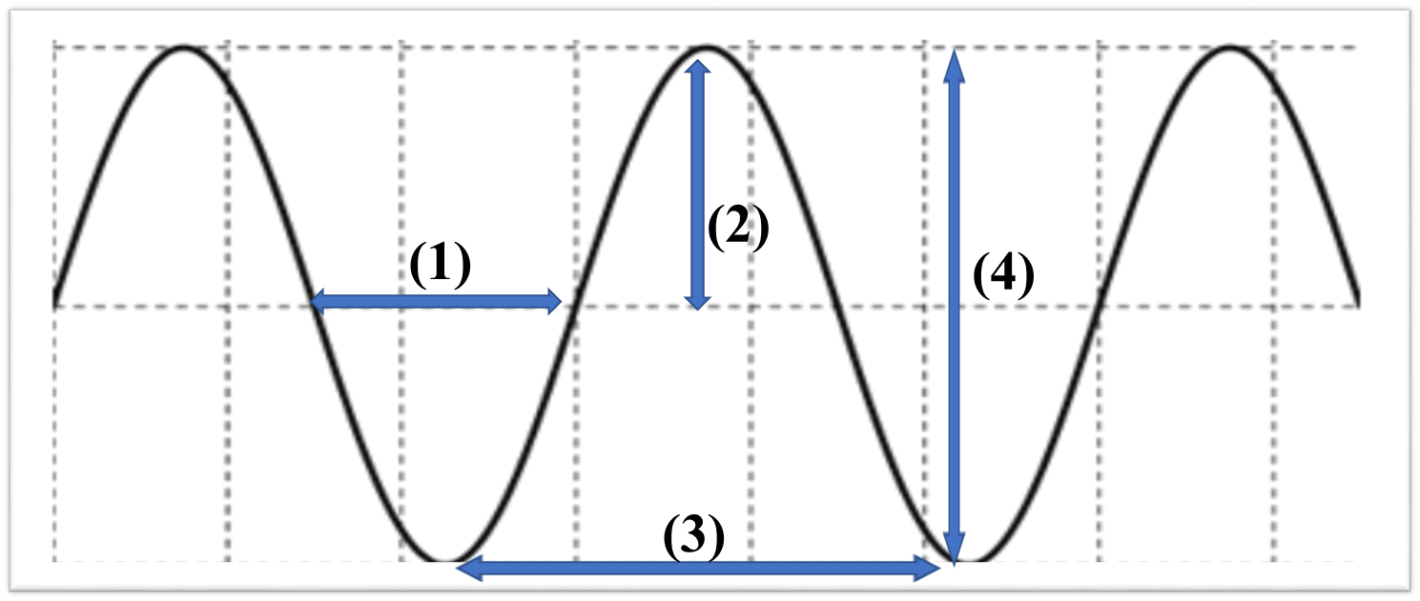
Câu 4: Hình dưới đây là đồ thị dao động âm của một sóng âm trên màn hình dao động kí. Độ dài của đoạn nào mô tả biên độ âm?
A
B
C
D
(4)
(3)
(1)
(2)

Slide 31
Câu 5: Người nghệ sĩ chơi đàn muốm âm thanh dây đàn nghe to hơn cần làm gì?
A
B
C
D
Gảy mạnh dây đàn
Giữ nguyên dây đàn
Dừng lại không chơi đàn.
Gảy nhẹ dây đàn

Slide 32
Tổng Kết
Biên độ dao động là độ lệch lớn nhất của vật dao động so với vị trí cân bằng của nó của nó.
Vật dao động
Biên độ dao động lớn
Âm phát ra to
Mạnh
Biên độ dao động nhỏ
Âm phát ra nhỏ
Yếu

Slide 33
Phiếu 2: Đánh giá kĩ năng thực hành thí nhiệm của nhóm
Các mức độ của thang đo từ 1 đến 4
- Mức 4 (Tốt) : Làm đúng và thành thạo
- Mức 3 (Khá): Đã biết làm nhưng còn hơi chậm
- Mức 2 (TB) : Đã làm nhưng còn lúng túng, sai sót
- Mức 1 ( Yếu): Chưa làm được
Tiêu chí | Nhóm 1 | Nhóm 2 | Nhóm 3 | Nhóm 4
1.Thực hiện các thao tác thí nghiệm thành thạo
2.Ghi chép quá trình thí nghiệm đầy đủ
3.Giải thích kết quả thí nghiệm rõ ràng
4.Rút ra kết luận chính xác
Tổng

